Slide 1
الجاما كاميراgamma camera :
الجاما كاميرا عبارة عن جهاز الكتروني يستخدم في التشخيص الطبي لتصوير توزيع مركبات الإشعاعية في الأنسجة .( بعد حقن المريض بها )
وبشكل عام:
هو جهاز للتصوير يستخدم في مجال الطب غالبا في الطب النووي لتصوير أشعة جاما المنبثقة من المركبات الإشعاعية في الجسم
وهو جهاز يتكون من كاشف أو أكثر (detector)
منصوبة بين المكان الذي يوضع فيه المريض وموصول بنظام تحكم لتشغيل الجهاز وتخزين الصور

Slide 2
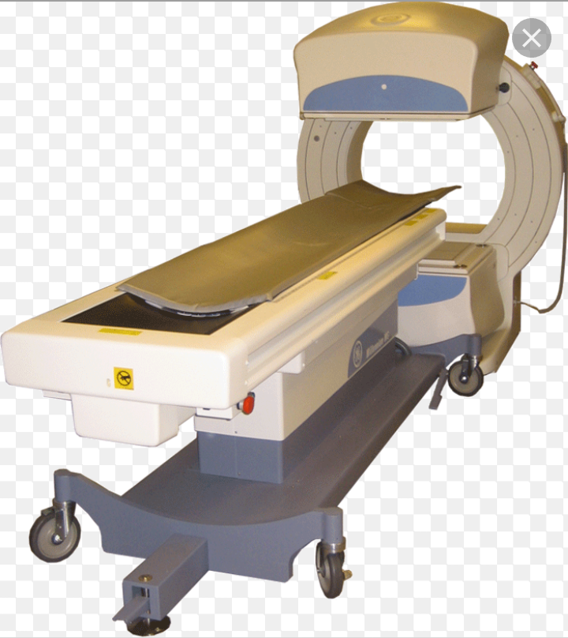

Slide 3
التصوير الطبي باستخدام أشعة جاما :
تستخدم في الطب النووي للكشف وتشخيص الأورام وميزة هذه الطريقة هي إعطائها صور مجسمة وتتكون تلك المعلومات عن طريق تصوير مقاطع من المريض ويمكن تدوير الصورة الناتجة بعد ضم صور المقاطع أو الشرائح بالحاسوب لإظهار الصورة من جوانب مختلفة
وتتطلب الطريقة حقن المريض بنظير المشع يسمى نيوكليد مشع في احد عروق الدورة الدموية مثل محلول الجاليوم ومن خواص الجاليوم انه يتركز في أنواع معينة من الأنسجة الجسمية كما يمكن اختيار نظائر مواد أخرى تتركز في الكلى أو الرئة أو غيرها والتي تكون تحت التشخيص

Slide 4
مكونات كاميرا أشعة جاما :
تتكون من بلورة مسطحة ملامسة لعدة صمامات تضخيم ضوئي وهذا النظام موصل بحاسوب الذي يضبط عمل الكاميرا ويقوم بنفس الوقت بالتقاط الصور وتخزينها
وتقوم الكاميرا بتسجيل وعد أشعة جاما الآتية من عضو المريض التي تمتصها البلورة في الكاميرا
وعادة تستخدم بلورة مسطحة كبيرة من يوديد الصوديوم مشوبة بعنصر الثاليوم
وقد اكتشف تلك الطريقة الحساسة لعد أشعة جاما العالم الفيزيائي روبرت هوفشتاتر عام 1948
وتصدر البلورة وميض ضوئي عند التقاطها بشعاع من أشعة جاما فعندما ينفذ شعاع جاما من جسم المريض إلى الخارج فيصطدم الشعاع بأحد الكترونات ذرة يود في البلورة وينشأ عن ذلك وميض عندما يعود الإلكترون المفصول عن الذرة إلى مكانه فيها وبعد إصدار الإلكترون للوميض فإنه يسجل عن طريق صمام تضخيم ضوئي الملامسة لسطح البلورة

Slide 5
ويرسل نبضة كهربائية إلى الحاسوب الذي يقوم بعد الإشعاعات فيقوم الحاسوب بتكوين صورة مسطحة أي ثنائية الأبعاد لتلك الطبقة بحسب اختلافات وعدد الإشعاعات القادمة منها على شاشة الحاسوب فتبين الصورة توزيع ونسبة تركيز أشعة المادة المشعة في عضو المريض المصور

Slide 6
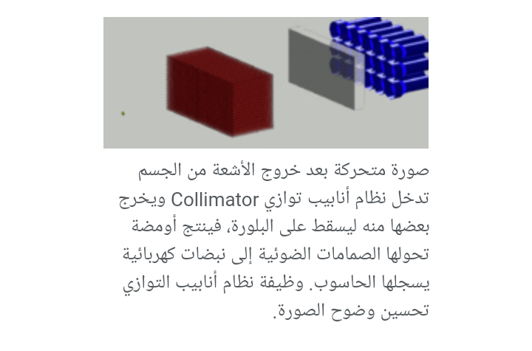

Slide 7
الطريقة:
مثلما في التصوير بأشعة اكس حيث تتخلل الأشعة الجسم وتلتقط صورة خلف المريض على لوح أو فيلم تصوير أي إن تلك الصورة تبين بعدين لجسم ذو ثلاثة أبعاد
أما كاميرا أشعة جاما فهي تقوم بتكوين عدة من الصور ذات البعدين (شرائحية) للأشعة القادمة من النظير المشع الباطن فير عضو المريض وبعد تجميعها تنشا صورة ذات ثلاث أبعاد أي صورة مجسمة

Slide 8
تطبيقات الجاما كاميرا:
يمكن للتصوير المجسم بواسطة النظائر المشعة لأشعة جاما
تكملة التصوير المعتاد الذي يجرى بالأشعة السينية حيث
تعطي الصور المجسمة تفاصيل أكثر ويجرى ذلك في حالات تصوير الأورام وأمراض الكريات الدموية البيضاء وتصوير القصبة الهوائية وكذلك لتصوير المخ وبواسطة التصوير المجسم بواسطة استخدام النظائر المشعة وكاميرا أشعة جاما يمكن تحديد موضع الورم وحجمه بالضبط

Slide 9
